Slide 1
Circulaire economie
De wereld en ik
Eco-effectief en eco-efficiënt

Slide 2
Periode overzicht
Week | Onderwerp | Datum
1 | Een kleine geschiedenis | 15-11
2 | Eco-effectief en eco-efficiënt | 22-11
3 | Biologische cyclus | 29-11
4 | Technologisch cyclus | 6-12
5 | Cradle to Cradle – 1 | 13-12
6 | Cradle to Cradle – 2 | 20-12
7 | Biobased economie | 10-01
8 | ‘Groene’ economieën | 17-01
9 | Herhaling | 24-01
10 | Kennistoets

Slide 3
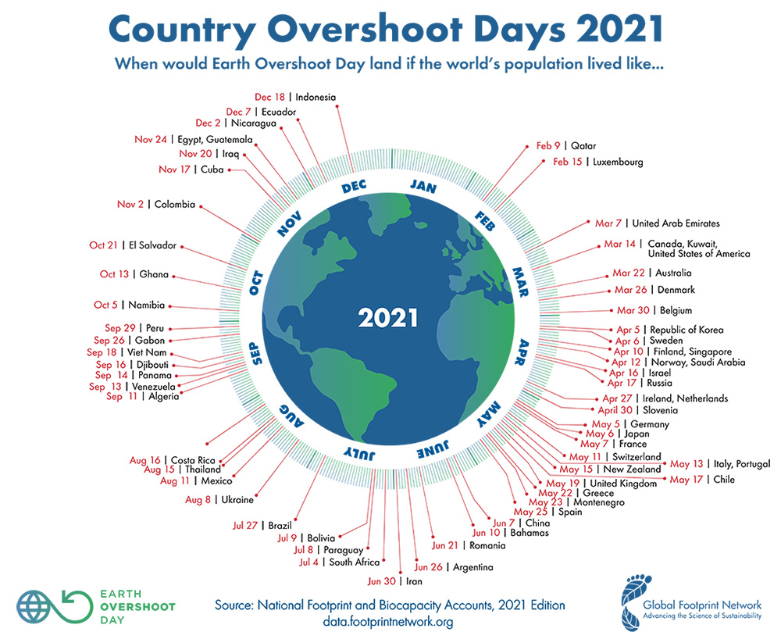
Vorige week
Begrippen
Je weet wat de begrippen betekenen en kan deze toepassen in het vakgebied.
Ecosysteem
Lineaire economie
Circulaire economie
Ecologische voetafdruk

Slide 4
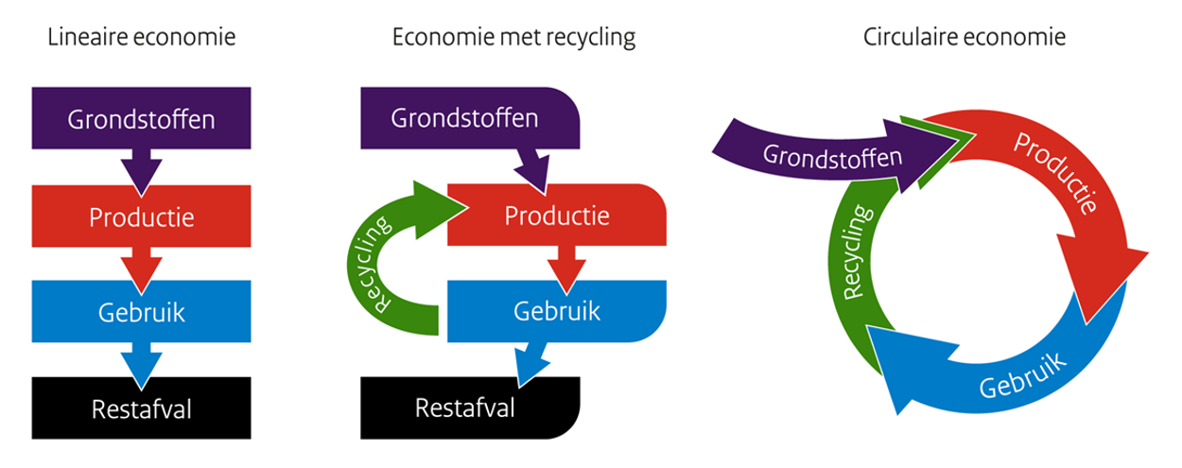
Circulaire economie
Een circulaire economie is een economisch systeem van gesloten kringlopen waarin grondstoffen, onderdelen en producten hun waarde zo min mogelijk verliezen, hernieuwbare energiebronnen worden gebruikt en systeemdenken centraal staat. In dit artikel lichten we deze definitie verder toe.

Slide 5
Vandaag
Je weet welke drie uitgangspunten de circulaire economie heeft.
Aan het einde van de les begrijp je wat het verschil is tussen eco-effectief en eco-efficiënt
Aan het einde van de les kan je voorbeelden benoemen van eco-effectief
Aan het einde van de les kan je voorbeelden benoemen van eco-efficiënt

Slide 6
Duurzaam…
Duurzaam en circulaire economie zijn niet gelijk aan elkaar.
“making things less bad”
of
“doing de right things tight first”
Notes:
LE volgt traditioneel het “take-make-dispose” stappenplan.
CE een systeem wordt waarde gecreëerd door te focussen op waardebehoud.
Voorbeeld rundvlees:
LE – koeien anders voeren, zodat ze minder methaangas uitzstoten voor dezelfde hoeveelheid vlees.
CE – Rundvlees wordt niet gemaakt door koeien maar door vleesvervangers. Planten die bijdrage aan een biodiversiteit.

Slide 7
Eco-effectief en eco-efficiënt
Lineaire economie en verduurzaming richt men zich op de efficiëntie. Het minimaliseren van de ecologische impact. Het verlengen/uitstellen van overbelasting voor de planeet.
Circulaire economie wordt er gezocht naar een positieve impact op ecologisch, economisch en sociaal gebied (People, planet, profit).
Notes:
Effectief
Daadwerkelijk 2) Doelmatig 3) Doeltreffend 4) Echt 5) Efficiënt 6) Heus 7) Inderdaad 8) Krachtig 9) Metterdaad 10) Reëel 11) Waar 12) Waarachtig 13) Waarlijk 14) Warempel 15) Werkelijk 16) Werkzaam 17) Wezenlijk
Efficiënt
1) Daadwerkelijk 2) Degelijk 3) Doelmatig 4) Doeltreffend 5) Effectief 6) Krachtig 7) Praktisch
Het perspectief op verduurzaming is anders binnen een circulaire economie dan in een lineaire economie. Als binnen een lineaire economie aan verduurzaming wordt gewerkt, richt men zich op eco-efficiëntie. Dit is het minimaliseren van de ecologische impact voor dezelfde output. Hierdoor wordt de termijn waarop de het systeem overbelast raakt verlengd (Di Maio, Rem, Baldï, and Polder, 2017). Binnen een circulaire economie wordt duurzaamheid gezocht in het verhogen van de eco-effectiviteit van het systeem. Dit houdt in dat niet alleen de ecologisch impact geminimaliseerd wordt, maar dat de ecologische, economische en sociale impact zelfs positief wordt (Kjaer, et al., 2019).
LE volgt traditioneel het “take-make-dispose” stappenplan.
CE een systeem wordt waarde gecreëerd door te focussen op waardebehoud.
Voorbeeld rundvlees:
LE – koeien anders voeren, zodat ze minder methaangas uitzstoten voor dezelfde hoeveelheid vlees.
CE – Rundvlees wordt niet gemaakt door koeien maar door vleesvervangers. Planten die bijdrage aan een biodiversiteit.

Slide 8
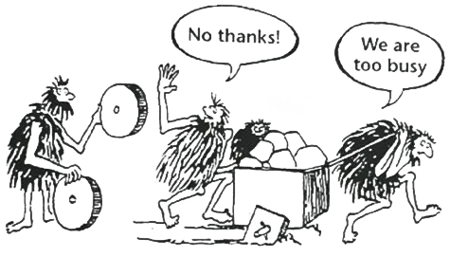
Eco-effectief en eco-efficiënt
Hoe: Individueel
Hulp: internet Uitkomst: Twee verschillende situaties waarbij men duurzaam wilt handelen. Tijd: 10 minuten Wat: zoek op internet, naar twee voorbeelden waarbij men duurzaam wilt handelen.
Lineaire economie; Eco-efficiënt
Circulaire economie; Eco-effectief

Slide 9
Circulaire economie

Slide 10
1. Gesloten kringloop
In een circulaire economie worden materiaalkringlopen gesloten naar het voorbeeld van een ecosysteem.
Afval bestaat niet.
Toxische stoffen worden niet meer gebruikt en reststromen worden gescheiden in een biologische en een technische kringloop.
Notes:
In een circulaire economie worden materiaalkringlopen gesloten naar het voorbeeld van een ecosysteem. Afval bestaat niet, want elke reststroom kan gebruikt worden voor het maken van een nieuw product. Toxische stoffen worden geëlimineerd en reststromen worden gescheiden in een biologische en een technische kringloop. Producenten nemen hun producten na gebruik terug en herstellen deze voor een nieuwe gebruiksleven (Ellen MacArthur Foundation, 2015a). In dit systeem is het dus niet alleen belangrijk dat materialen op een goede manier gerecycled worden, maar juist dat producten, onderdelen en grondstoffen in deze kringlopen van hoogwaardige kwaliteit blijven (Korhonen, Nuur, Feldmann & Birkie, 2018).

Slide 11
2. Hernieuwbare energie

Slide 12
3. systeemdenken
Is een wetenschappelijke benadering die tracht overzicht van het geheel te behouden, in plaats van zich te concentreren op afzonderlijke onderdelen zonder te overwegen welke rol deze delen in het groter geheel spelen.
Bijvoorbeeld een ecosysteem, of onze hormoon huishouding
Notes:
Systeemdenken is een wetenschappelijke benadering die tracht overzicht van het geheel te behouden, in plaats van zich te concentreren op afzonderlijke onderdelen zonder te overwegen welke rol deze delen in het groter geheel spelen.
Men beschouwt het gedrag van een systeem (bijvoorbeeld een ecosysteem) niet als een simpele keten van oorzaak-gevolgrelaties, maar als het samenspel van met elkaar werkende deelsystemen, waarbij terugkoppeling een belangrijke rol speelt. Denk aan feedback systemen in het lichaam

Slide 13
Feedback systeem

Slide 14
Glucose huishouding

Slide 15
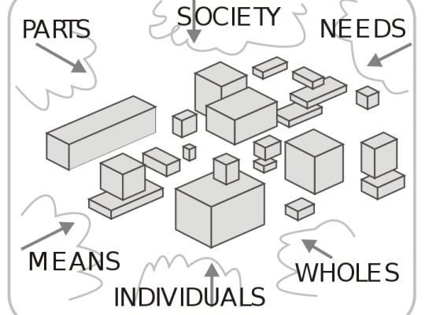
Systeemdenken
Hoe: groepjes
Hulp: Een dagelijks voorbeeld, een vraag die je jezelf wel eens stelt, iets wat gebeurd in de natuur, menselijk lichaam of in de economie. Uitkomst: Het zien van één geheel Tijd: 10 minuten Wat: Beantwoord jullie verhaal over een samenhangend geheel, in de natuur, het lichaam of in de economie.
Wat is er met elkaar verbonden?
Wat beïnvloed elkaar?
Hoe werken onderdelen samen?
Wat kan er allemaal veranderen in jullie voorbeeld?
Notes:
Systeemdenken
Bij systeemdenken gaat het om het besef dat alles op een bepaalde manier met alles samenhangt. Het is het vermogen om deze relaties te zien en te begrijpen.
De wereld om ons heen bestaat uit relaties, niet uit losse feiten, dingen, gebeurtenissen. Kinderen zijn van nature systeemdenkers.
Systeemdenken draagt bij aan:
het zien van de wereld als één geheel i.p.v. als een optelsom van allemaal losse delen;
het zien hoe onderdelen van een systeem samenwerken en elkaar beïnvloeden;
het zien van onze eigen rol binnen een systeem en het feit dat ons gedrag bepaald wordt door hoe we tegen het systeem aankijken;
het leren begrijpen dat onze wereld en ons leven voortdurend verandert: dat onze wereld dynamisch is en niet statisch;
het bewust worden van onze mentale modellen, onze manier van kijken naar de wereld om ons heen;
het helpen om beslissingen te nemen die een probleem werkelijk oplossen in plaats van alleen maar de symptomen te bestrijden.
Recente ontwikkelingen in het denken over leren en onderwijzen die het belang van systeemdenken in de klas ondersteunen zijn:
constructivisme
technologie en beeldcultuur
interactie
meervoudige intelligentie
brain based teaching
Systeemdenken met kinderen biedt kansen voor boeiender en dus beter onderwijs in de 21e eeuw.

Slide 16
Vragen
Wat betekend CE?
Circulaire economie
Wat zijn de drie uitgangspunten van de circulaire economie?
Gesloten kringlopen, hernieuwbare energie, systeem denken

Slide 17
Vandaag
Je weet welke drie uitgangspunten de circulaire economie heeft.
Aan het einde van de les begrijp je wat het verschil is tussen eco-effectief en eco-efficiënt
Aan het einde van de les kan je voorbeelden benoemen van eco-effectief
Aan het einde van de les kan je voorbeelden benoemen van eco-efficiënt

Slide 18
Biologische en technologische kringlopen
Volgende week…
Verschillend hergebruik binnen de techno-cycli
Maintanance (& repair): Reparatie en onderhoud tijdens gebruik om de levensduur te verlengen.
Reuse/redistribute: Direct hergebruik door een product opnieuw te vermarkten.
Refurbish/Remanufacture: Het grondig opknappen en herstellen van product door de fabrikant.
Recycle: Onderdelen of materialen terughalen uit het product om ze opnieuw te gebruiken.
Notes:
Technische materialen zoals fossiele brandstoffen, kunststoffen en metalen, zijn beperkt beschikbaar en kunnen niet makkelijk opnieuw worden gecreëerd. In de techno-cycle is het van belang dat voorraden van zulke eindige materialen goed worden beheerd. In een circulaire economie worden deze materialen enkel nog gebruikt, in plaats van te worden geconsumeerd. Na gebruik worden materialen weer met hun oorspronkelijke waarde teruggewonnen uit reststromen.
De verschillende hergebruik binnen de techno-cycle zijn
Maintanance (& repair): Reparatie en onderhoud tijdens gebruik om de levensduur te verlengen.
Reuse/redistribute: Direct hergebruik door een product opnieuw te vermarkten.
Refurbish/Remanufacture: Het grondig opknappen en herstellen van product door de fabrikant.
Recycle: Onderdelen of materialen terughalen uit het product om ze opnieuw te gebruiken.

